Slide 1
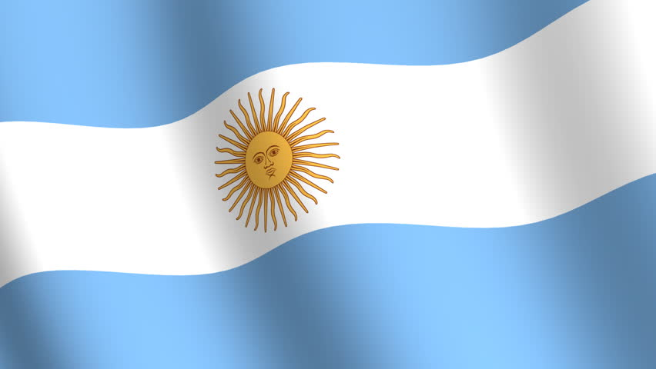
Capítulo 11 (la cultura)
El virreinato del Río de la Plata
Argentina
y Uruguay

Slide 2
Uruguay

Slide 3
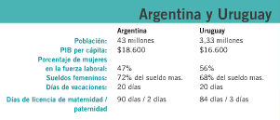
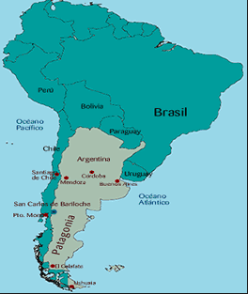
La capital es Montevideo

Slide 4
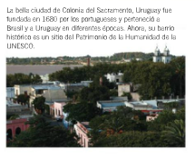

Slide 5
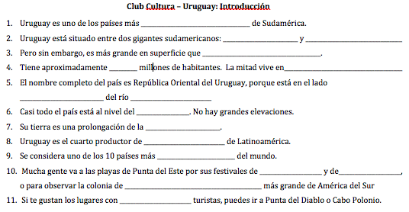
pequeños
Brazil
Argentina
Inglaterra
3
Montevideo
oriental
Uruguay
mar
Pampa
vino
verdes
jazz
cine
lobos marinos
menos

Slide 6
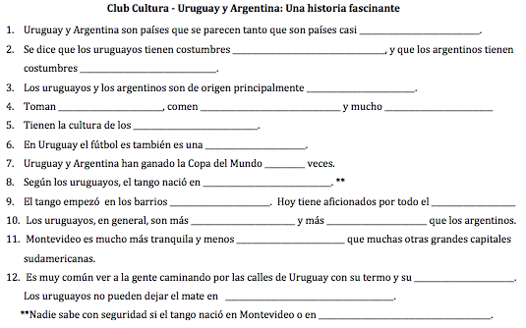
hermanos
argentinas
uruguayas
europeo
mate
dulce de leche
asado
gauchos
religión
2
Montevideo
pobres
mundo
reservados
tranquilos
estresante
mate
ningún momento
Buenos Aires

